Slide 1
데이터로 본 코로나 현황분석
이현의 최서영 김채원 김인서

Slide 2
01 주제선정 및 배경
02 프로젝트 목표
03 데이터수집방법
04 팀 소개
05 일정

Slide 3
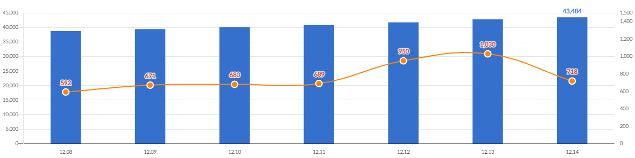
01
주제선정 및 배경
지역별 코로나19 상황 및 대응 체계 시각화
국내 코로나19 첫 확진자 발생 후 11개월 1, 2차 대유행을 지나오면서 대응체계를 수립해갔습니다.
선별진료소, 국민안심병원, 사회적 거리두기 등 코로나19 이전에는 없었던 새로운 의료체계와 방역지침이 만들어졌습니다.
이처럼 코로나19 초기의 혼란스러웠던 상황과 지금의 체계와는 차이가 있을 것이라는 생각에서 출발했습니다.
국가별 코로나19 대응방식에 큰 차이가 있는 것 처럼 코로나19 대응체계가 비교적 자리 잡힌 지금, 지역별 거리두기 단계, 일별 확진자 수, 관련 의료체계 등의 관점에서 적절한 방역대책이 이루어지고 있나 살펴볼 계획입니다.

Slide 4
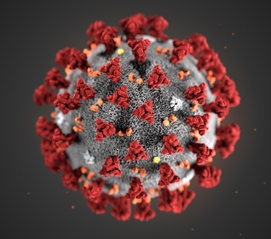
02
프로젝트 목표
프로젝트 목표
코로나 19 일별/지역별 확진자 수 추이, 병원 수를 시각화하여 코로나 확진자 현황과 코로나 취약 대응지역을 확인한다.
꺾은선그래프와 막대 그래프를 통해 일별 확진자 추이를 시각화하고, 지역별 확진자와 병원의 수를 지도 그래프를 통해 한 눈에 파악한다.
더 나아가, 시간에 따른 지역별 거리두기가 코로나 19 확진자 수의 영향이 있었는지 확인하여 거리두기 효과를 검증해본다.

Slide 5
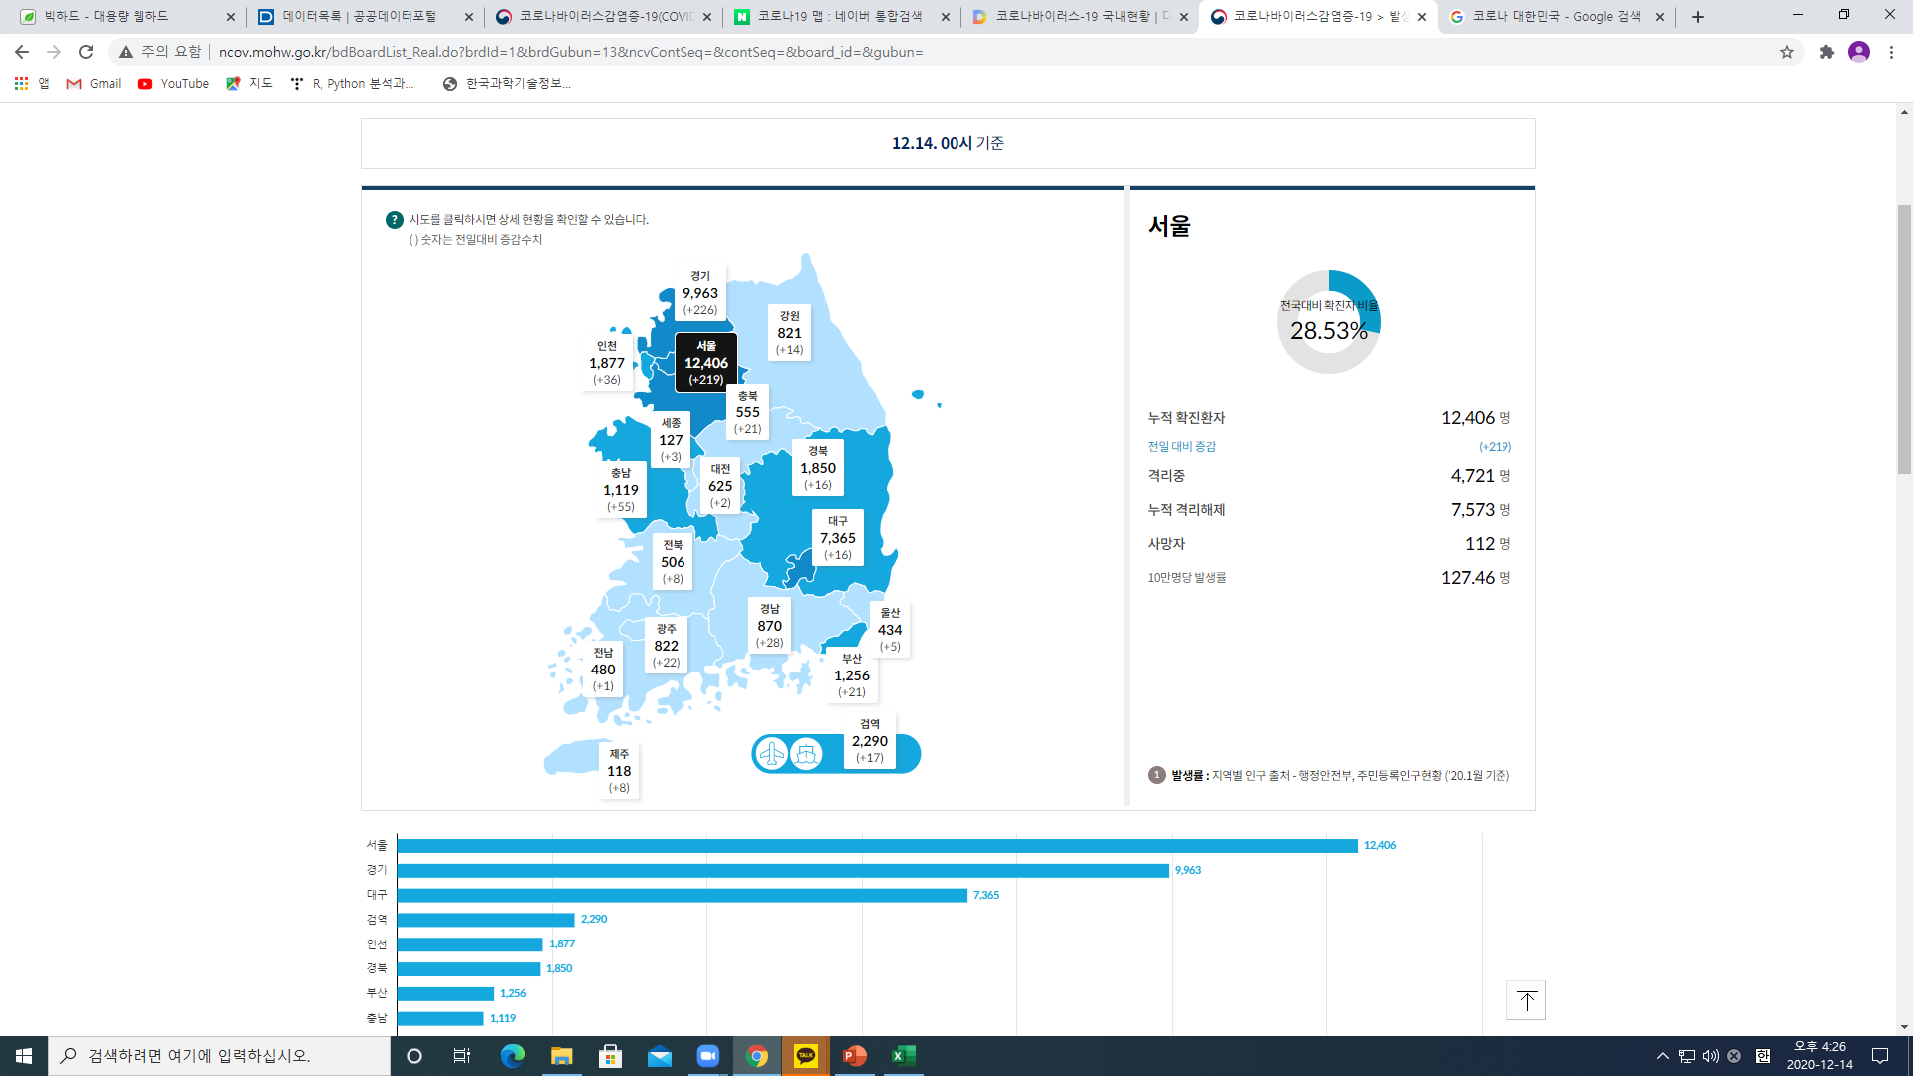
02
프로젝트 목표
시각화를 통해 지역별 인구밀도, 일별 확진자 수에 따른 의료체계의 적합성 평가
1-1) 선별진료소의 수
1-2) 감염병전담병원 등 코로나19 병상 수 확보
1-3) 코로나19와는 별개의 국민안심병원
1-4) 취약지역, 우수대응지역 선정
2. 거리두기 단계 조정에 따른 확진자 수 시각화를 통한 거리두기 효과 확인

Slide 6
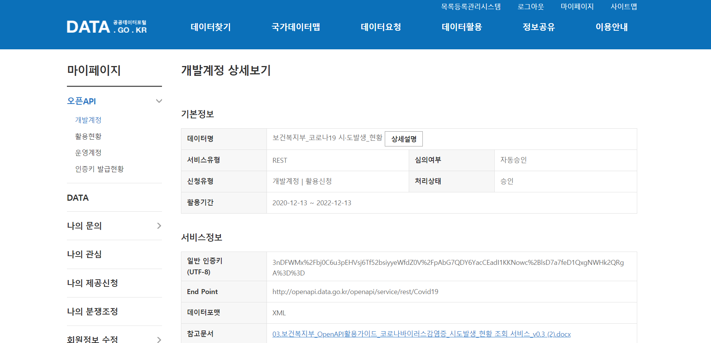
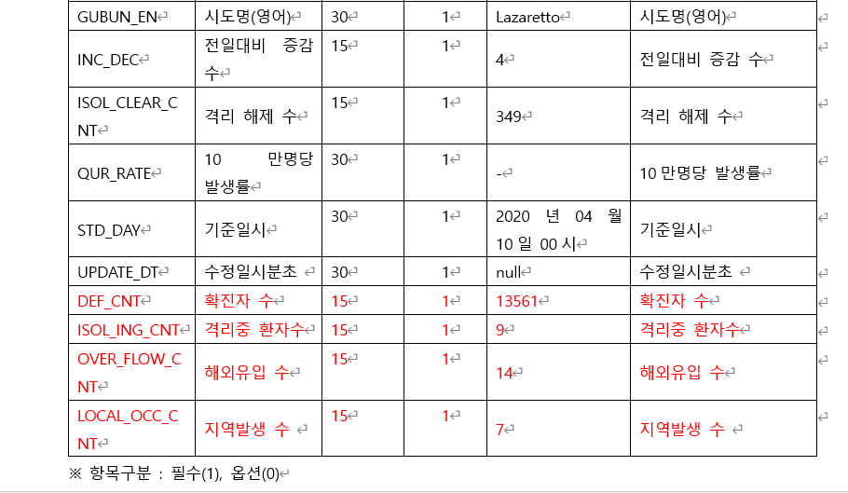
03
데이터 수집방법
공공 데이터 포털 (오픈 API) – 지역별 확진자 수

Slide 7
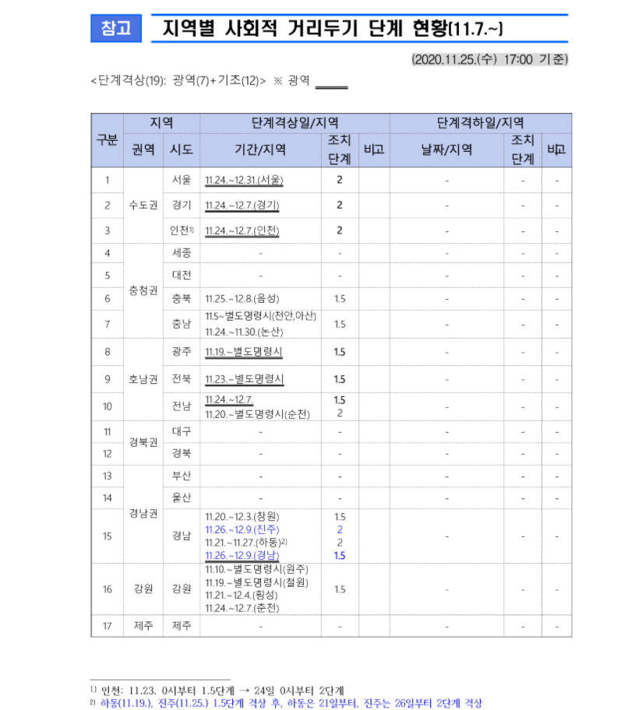
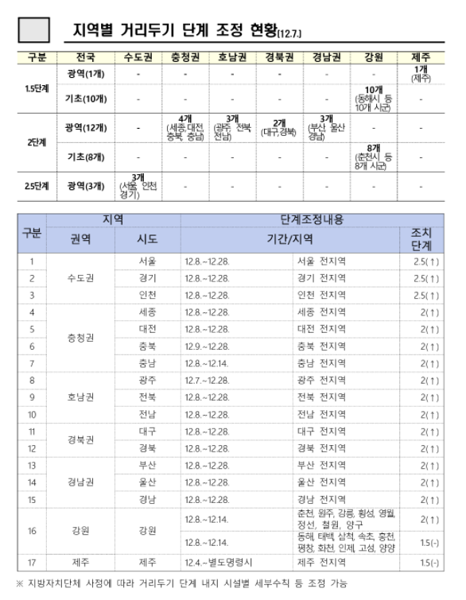
03
데이터 수집방법
질병관리청 - 지역별 사회적 거리두기 단계 현황

Slide 8
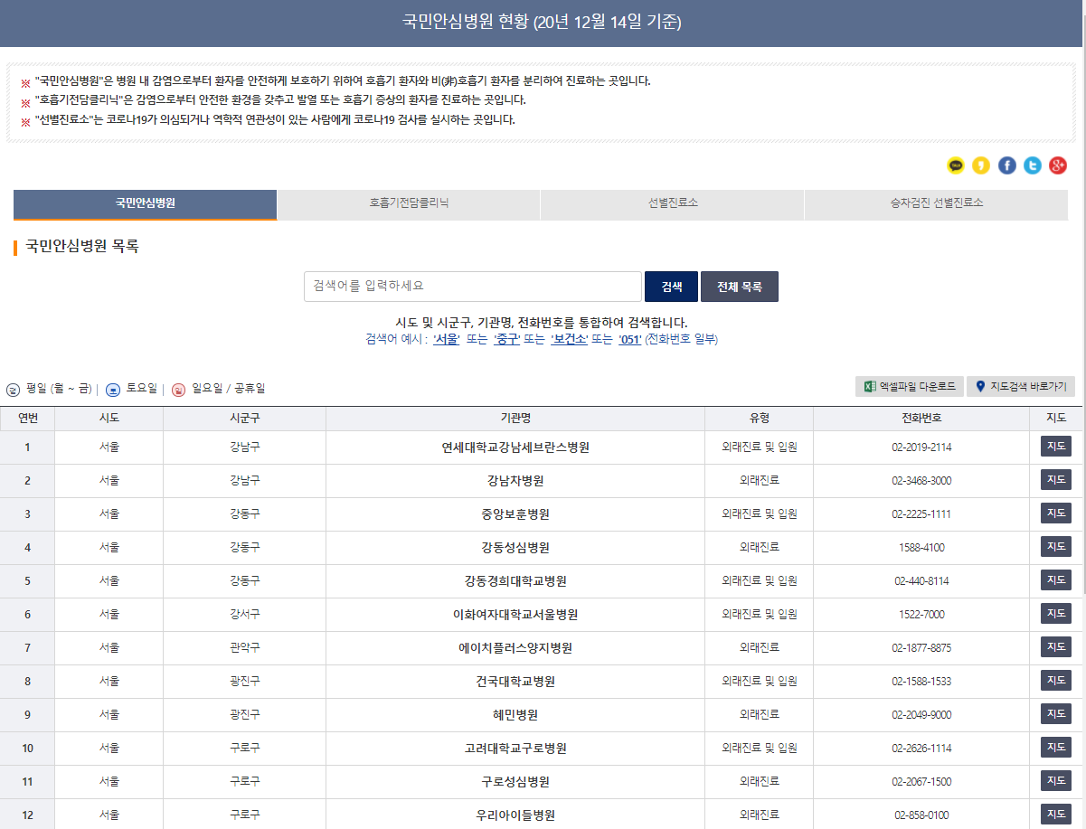
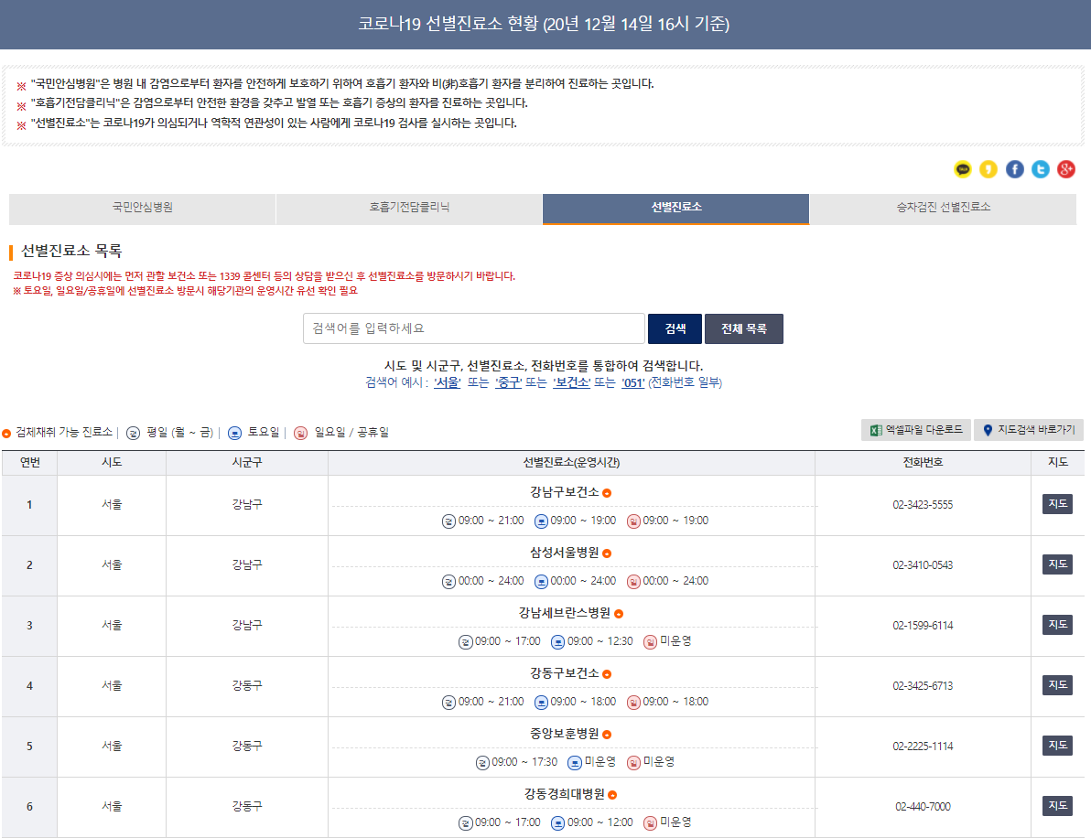
03
데이터 수집방법
코로나바이러스감염증(COVID-19)-
국민안심병원 현황, 코로나 19 선별진료소 현황

Slide 9
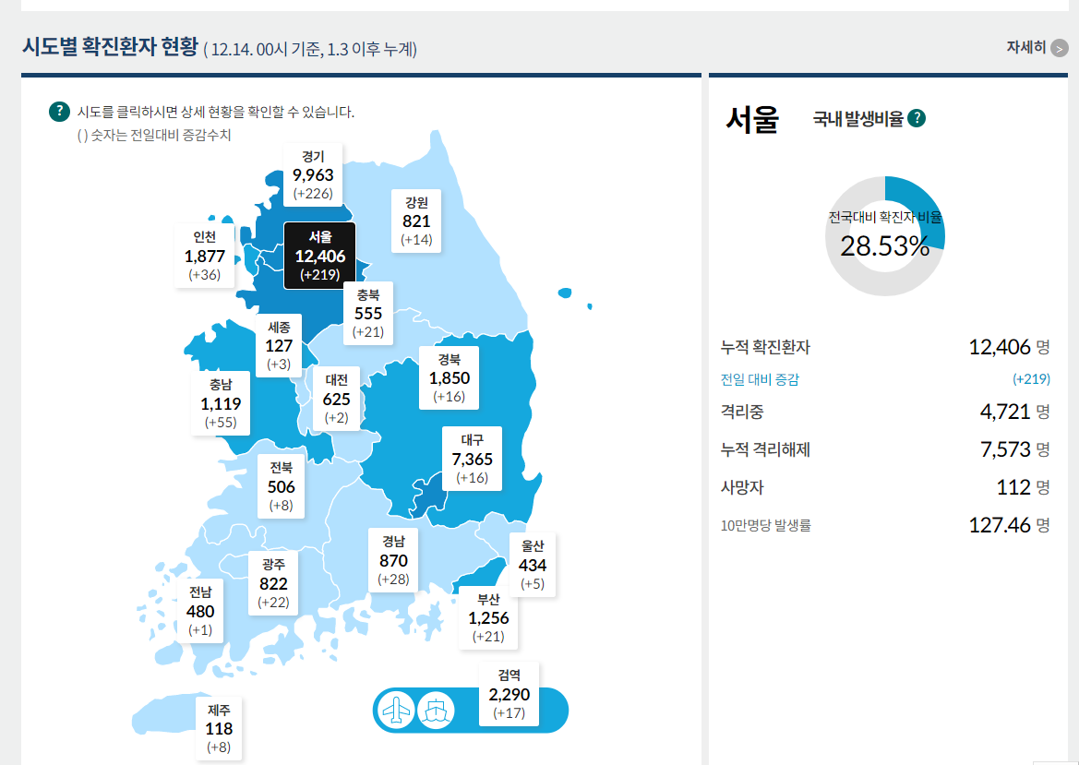
03
데이터 수집방법
코로나바이러스감염증(COVID-19) (웹크롤링)– 시도별 데이터

Slide 10
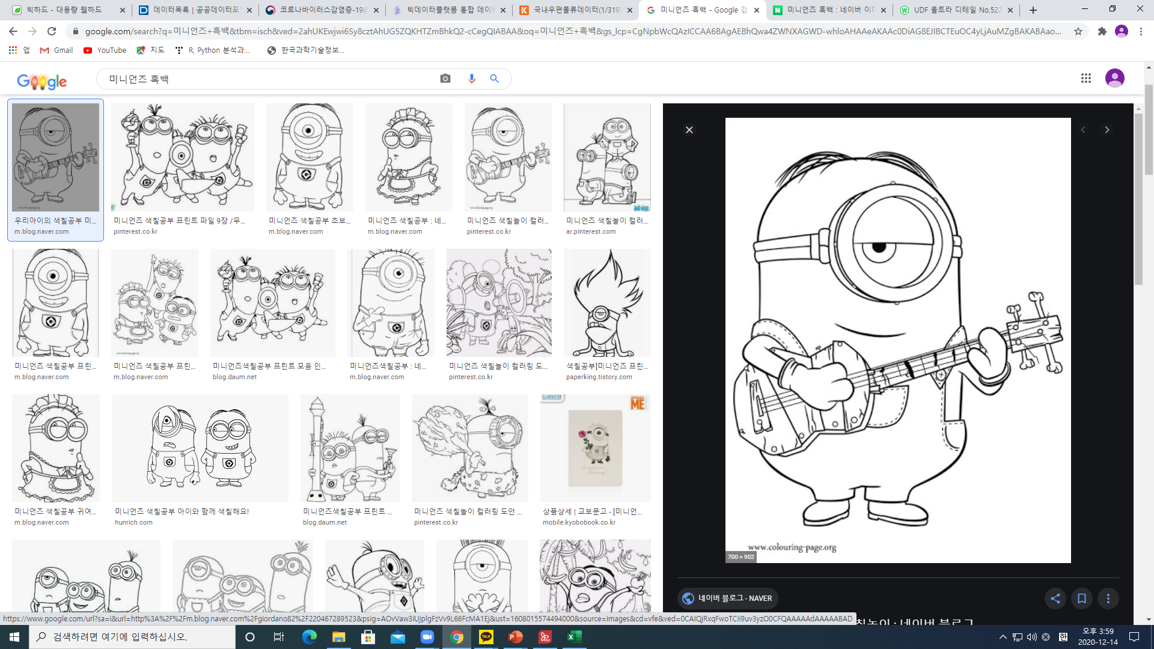
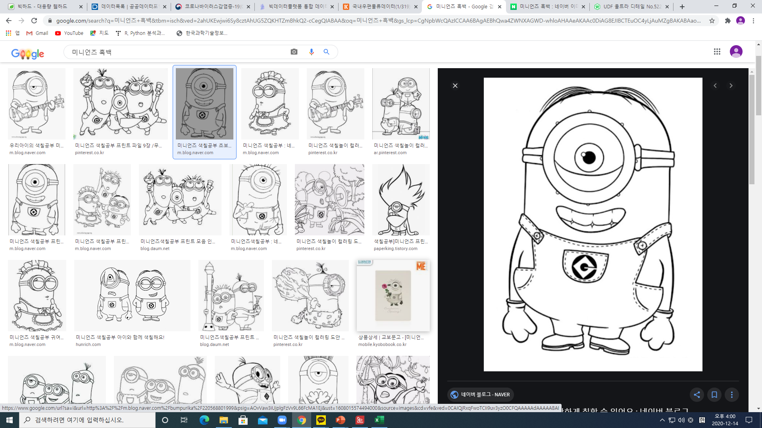
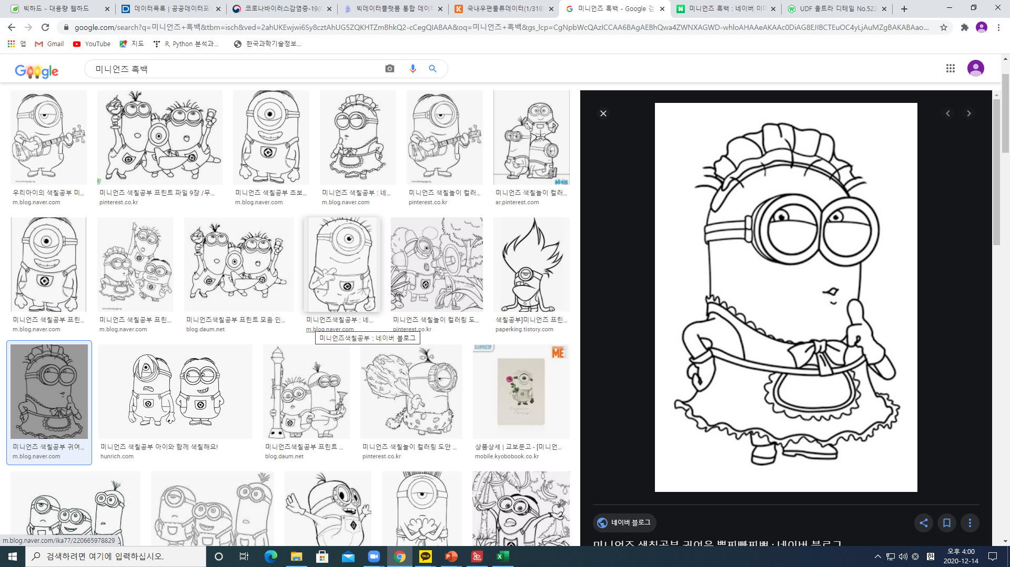
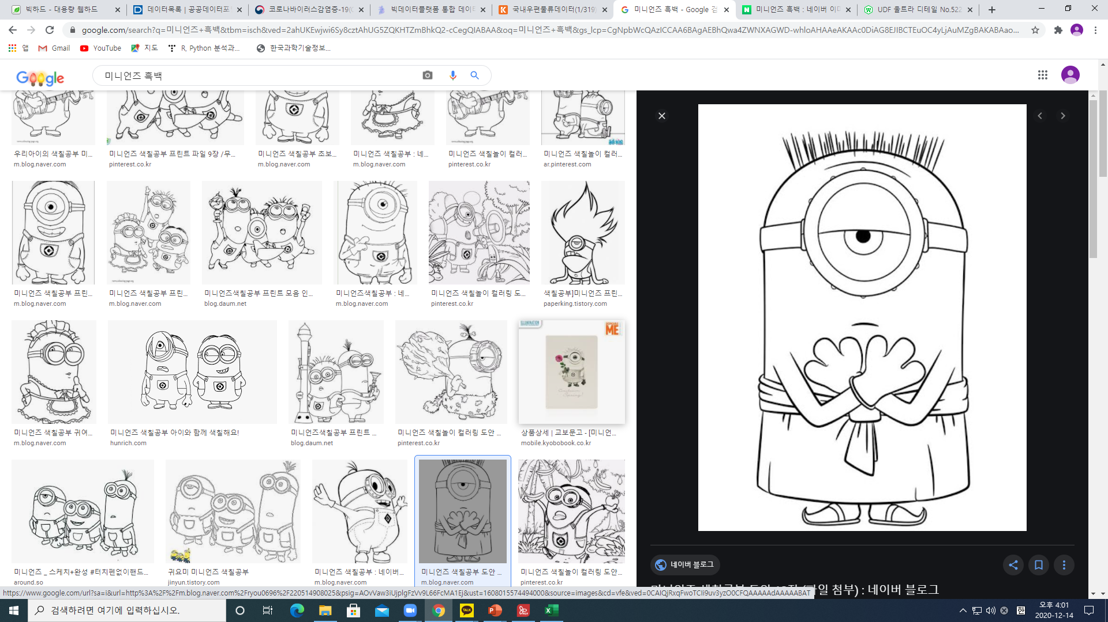
04
팀 소개
팀원 소개 및 역할
이현의(팀장)
웹 개발
프로젝트 기획
김채원
데이터 수집
데이터 전처리
최서영
데이터 분석
시각화
김인서
데이터 수집
시각화

Slide 11
05
일정
일정
12.14-12.16
12.17-12.18
12.19-12.22
12.23
12.24
데이터 수집
데이터 전처리
데이터 시각화
데이터 분석
결과 도출
발표 준비
ppt 제작
프로젝트 발표

Slide 12
감사합니다

